Slide 1
34
评论发送邮件通知
杨仕航

Slide 2
1、利用邮件提高访问量
进一步发挥邮箱作用
一旦被评论（回复）了，发邮件通知
让用户再次访问我们的网站

Slide 3
2、异步发送邮件
简单方案：多线程
简单、实现快
可防止任务过多
可定时执行一些任务
开销更大
复杂方案：Celery

Slide 4
3、html邮件
让邮件更好看
容易被判定为垃圾邮件

Slide 5
4、网址问题
需要部署到互联网
服务器
域名
数据库
更新代码
MySQL
控制版本
开源、免费、好用
Git

Slide 6
* 源码上传到Github
https://github.com/HaddyYang/django2.0-course

Slide 7
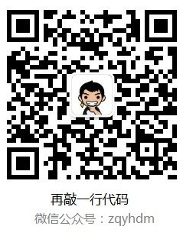
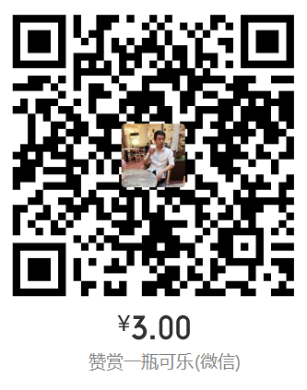
-- The End --

